Slide 1
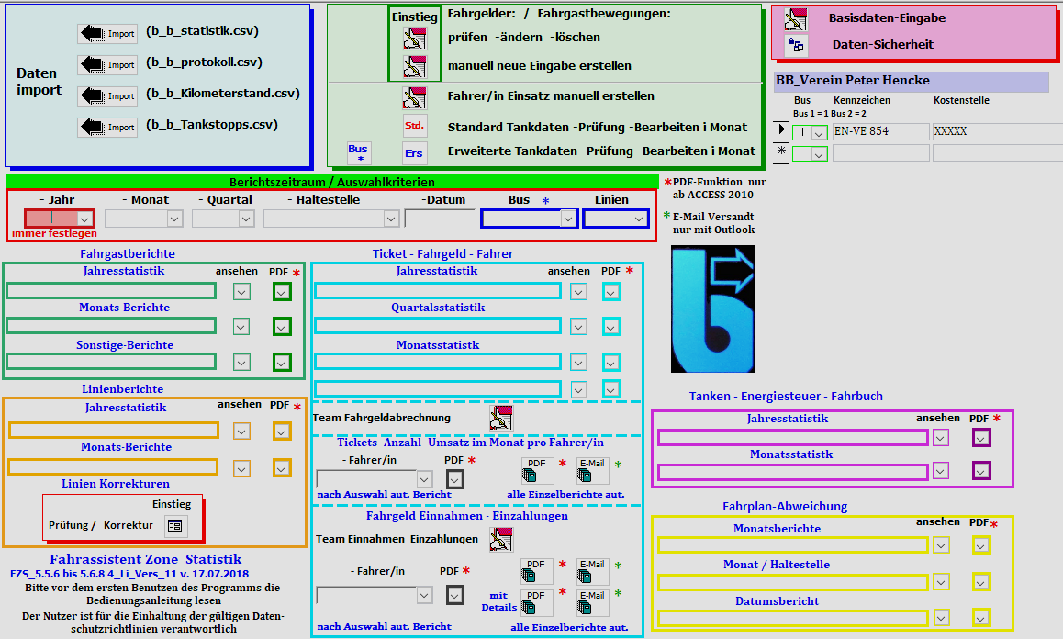


Schulung Access DB FKS / FZS
DB Programm-Versionen wurden von Peter Hencke erstellt
Meine Punkte:
Anforderungen an die DB
Die DB Live
Funktionen der DB im Überblick
Maximale Berichtsanzahl = Minimum an Basisdaten
Optimierte Berichte durch zusätzliche Basisdaten
Moin,
Tips und Erläuterungen zu den Access-Daten-Bank Versionen FKS und FZS.
Mittags-Pause
Von Peter Hencke
Linien-Auswertung Erstellung der Steuerungs-CSV-Dateien mit der DB
  Import der APP Steuerungs-CSV-Dateien in die DB
Moin BürgerBusler
Fahrassistent_Zone / Kasse_Statistik
Wer Schreibfehler findet darf sie auch behalten!

Slide 2
Anforderungen an die DB
Flexibel:
den Anforderungen der Vereine soweit möglich abbilden
die unterschiedlichen Arbeitsabläufe der Vereine abbilden
beim Zusammenspiel APP (Tablet) und DB (PC)
Vereine bestimmen selber ihre Aufwände:
mit wenig Basis-Datenpflege ca. 70% der Berichte erhalten
Berichtsaussagen detaillieren durch die Veredelung der Basis-Daten
Hilfestellung um:
doppelte Importe zu vermeiden, farbliche Warnhinweise
Eingabefehler des Teams zu erkennen, farbliche Kennzeichnung
Eingaben in der DB durch Auswahlfenster erleichtern
Fahrassistent_Zone / Kasse_Statistik
Wer Schreibfehler findet darf sie auch behalten!

Slide 3

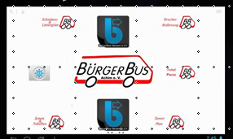

Anforderungen an die DB
Flexibel:
den Anforderungen der Vereine soweit möglich abbilden
die unterschiedlichen Arbeitsabläufe der Vereine abbilden
beim Zusammenspiel APP (Tablet) und DB (PC)
Beispiel: Start - Endkilometer / Bus-Einsatzart Erfassung
DB
PC
DB
Vereine bestimmen selber ihre Aufwände:
Aufgezeichnete Daten
* Energiesteuer-Bericht
* Fahrbuch
mit wenig Basis-Datenpflege ca. 70% der Berichte erhalten
Basisdaten für Berichte
Berichtsaussagen detaillieren durch die Veredelung der Basis-Daten
Import
Hilfestellung um:
DB
PC
doppelte Importe zu vermeiden, farbliche Warnhinweise
Basis/Steuerung Dateien
Eingabefehler des Teams zu erkennen, farbliche Kennzeichnung
Eingaben in der DB durch Auswahlfenster erleichtern
Export
Fahrassistent_Zone / Kasse_Statistik
Wer Schreibfehler findet darf sie auch behalten!

Slide 4
DB Varianten
Fahrassistent-Fahrgäste-Statistik
Fahrgast Berichte
4 Linien Auswertung
Energiesteuer Bericht
Fahrassistent-Kasse-Statistik
Fahrgast Berichte
Standard / - 4 Linien / - 8Linien Auswertung
Energiesteuer Bericht
Ticket-Umsatz Berichte
Teamabrechnung
Sondervarianten:
Berichte zum Nachweis der „Gemeinnützigkeit“
Sonder-Berichte gemäß der Vorgaben des Regional Verkehr Münsterland
Fahrassistent-Zone-Statistik
4 Linien / - 8Linien Auswertung
Fahrgast-Bewegungs-Berichte nach Start- Ziel-Zonen
Ticket-Umsatz Berichte nach Start- Ziel-Zonen
Fahrassistent_Zone / Kasse_Statistik
Wer Schreibfehler findet darf sie auch behalten!

Slide 5





DB Installation auf dem PC
PC Laufwerk \ Verzeichnis
Der PC
C:\Bürgerbus
Ordner
DB
Export
CSV Basis-Daten für die APP
Import
CSV Dateien mit den
aufzeichneten Daten
und Basis-Daten
Excel Dateien mit den Basis-Daten
Back_up
CSV Sicherungs-dateien von der DB
Berichte
DB Berichte als PDF Datei
Fahrassistent_Zone / Kasse_Statistik
Wer Schreibfehler findet darf sie auch behalten!

Slide 6


Back_up und Restore Datensicherung ??
Zeitstrahl
2018 2019 2020 2021
Daten in der DB
weitere Daten in der DB abgelegt
01.Ja.2020 bis 31.Dez.2021
Back_up am 31.Dez. 2019
Restore am 01.Jan. 2022
Daten für diesen Zeitraum gehen unwiederbringlich verloren!
Back_up und Restore dient zur Altdaten-
Übernahme in die neue DB
Fahrassistent_Kasse / Zone_Statistik
Wer Schreibfehler findet darf sie auch behalten!

Slide 7
Aufbau der CSV-Daten_Datei
Vordere Bereich
Mittlere Bereich
Hintere Bereich
Manuelle Gestaltung optional
Originale Datei-Bezeichnung
Kopierstempel nach erfolgten Import
Datum TTMMJJJJ
Uhrzeit
Fahrassistent_Kasse / Zone_Statistik
Wer Schreibfehler findet darf sie auch behalten!

Slide 8
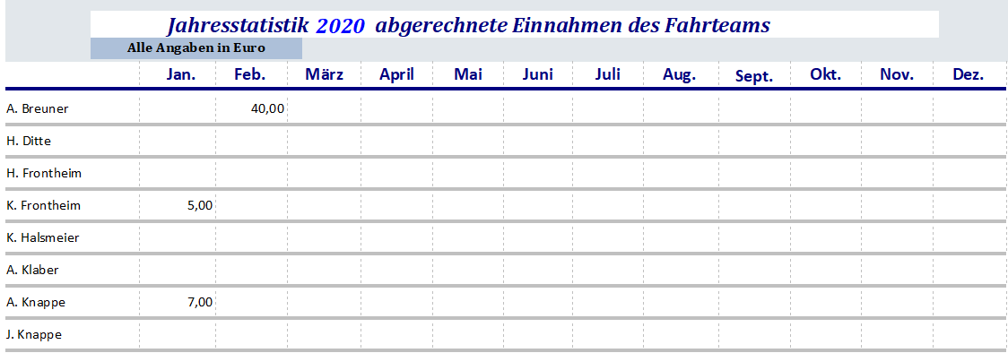
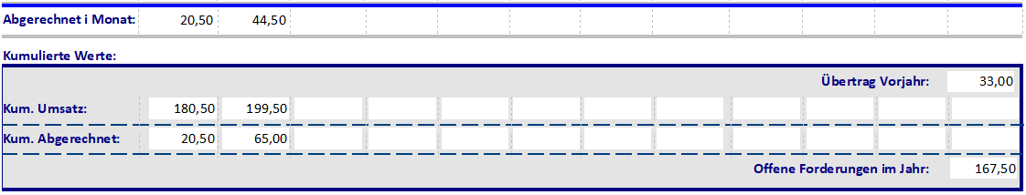
Team Fahrgeld Abrechnung
69b (62) JS-Fahrer-Fahrgeldabrechung Statistik (Übersicht für den Kassenwart)
Fahrassistent_Kasse / Zone_Statistik
Wer Schreibfehler findet darf sie auch behalten!

Slide 9
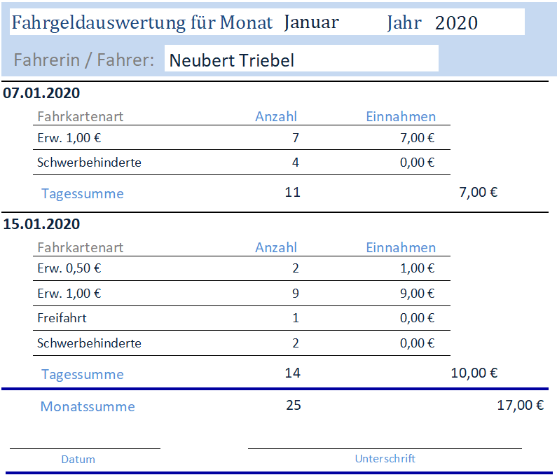
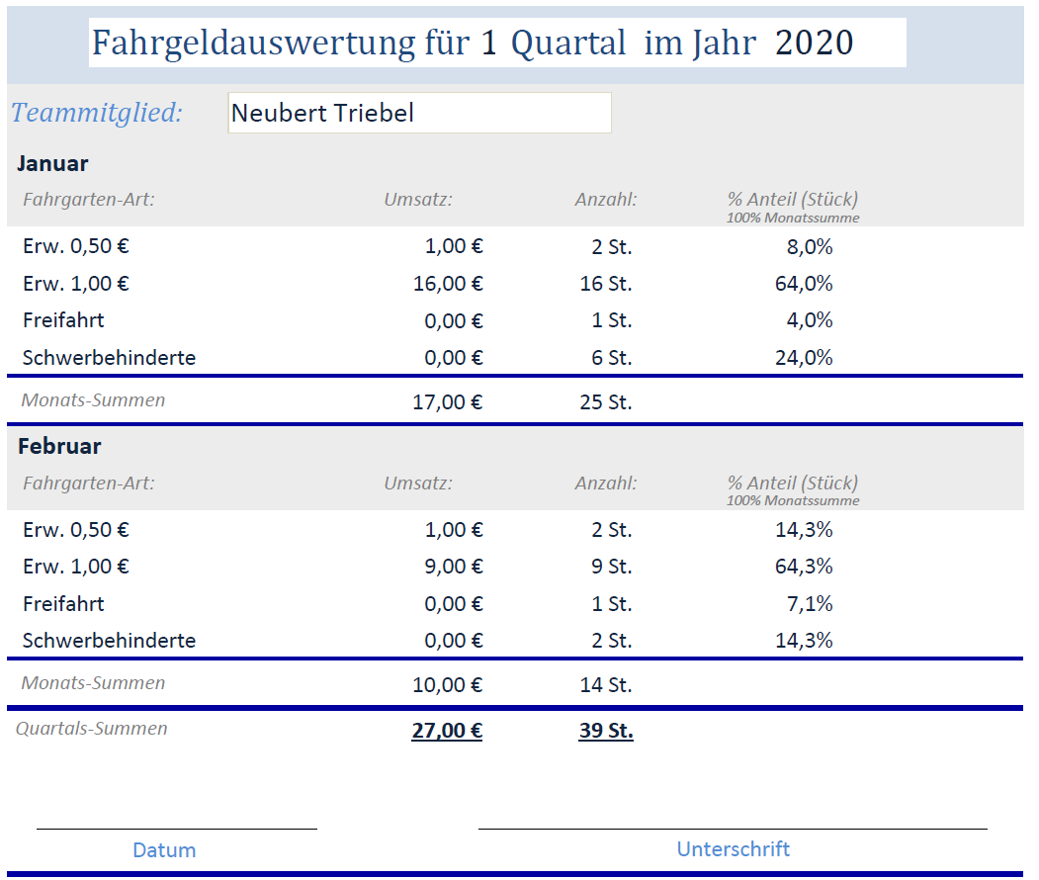
Team Fahrgeld Abrechnung
82 MS Monats-Übersicht für das einzelne Teammitglied
73 QS Quartals-Übersicht für das einzelne Teammitglied
Fahrassistent_Kasse / Zone_Statistik
Wer Schreibfehler findet darf sie auch behalten!

Slide 10
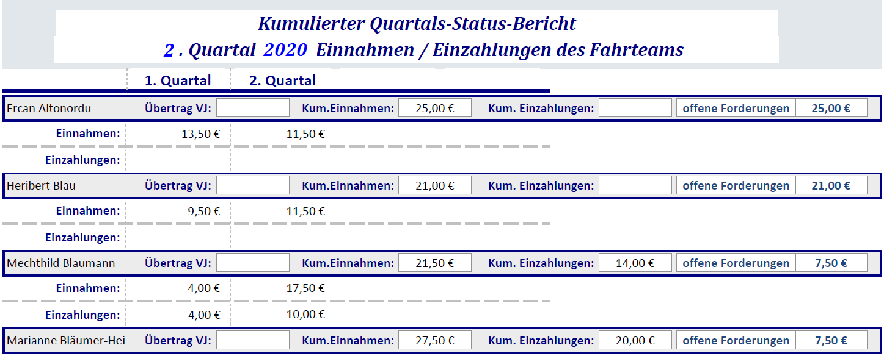
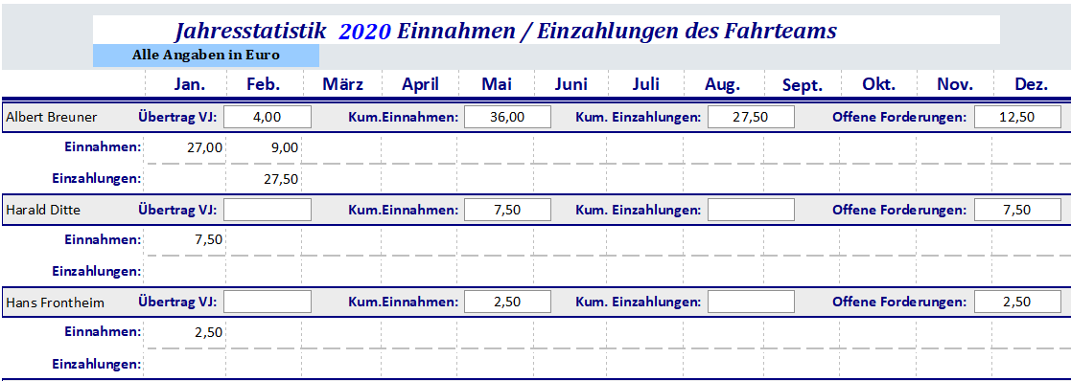
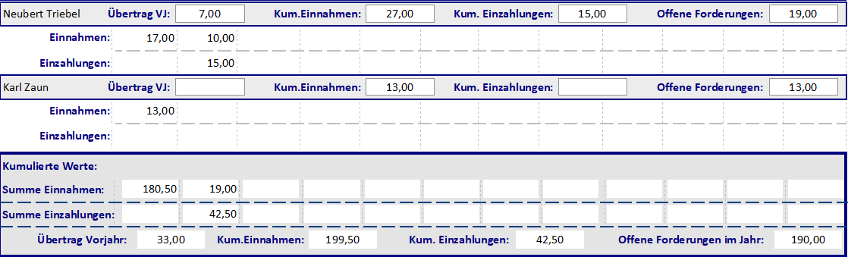
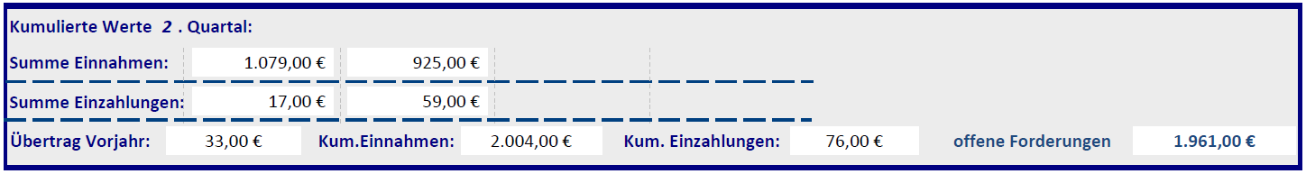
Team Fahrgeld Einnahmen / Einzahlungen
69 JS Einnahmen_Einzahlungen (Übersicht für den Kassenwart)
204 QS kumulierter Quartals Bericht (Übersicht für den Kassenwart)
Fahrassistent_Kasse / Zone_Statistik
Wer Schreibfehler findet darf sie auch behalten!

Slide 11
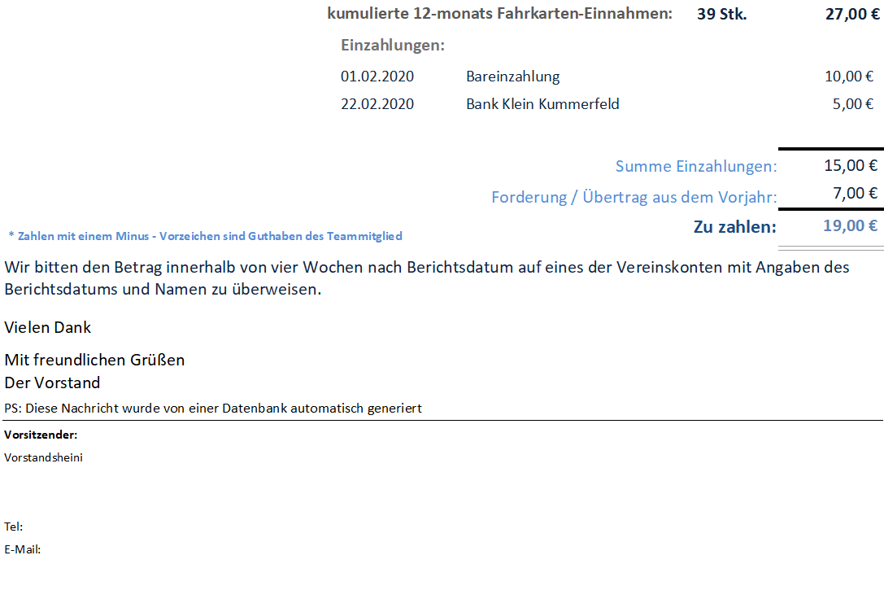
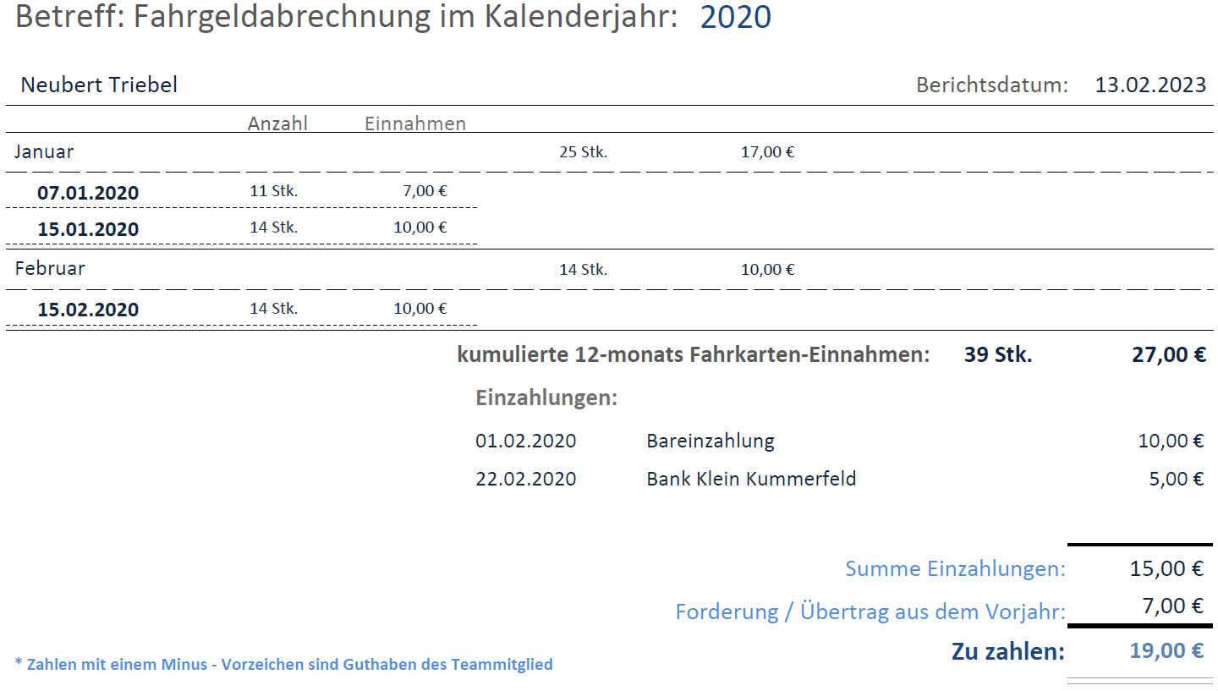
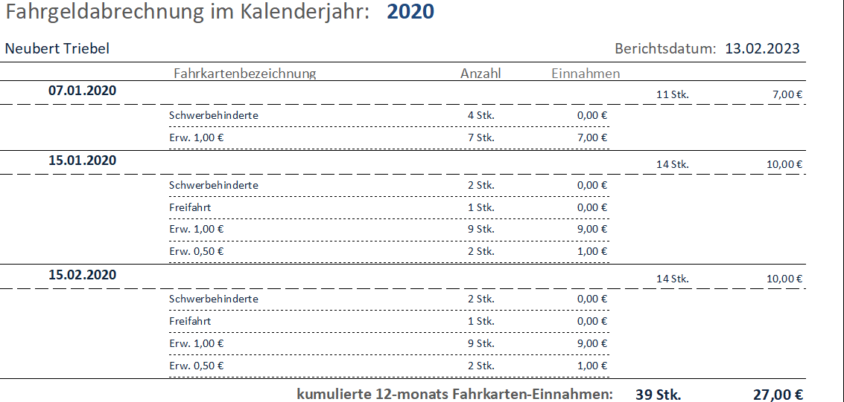
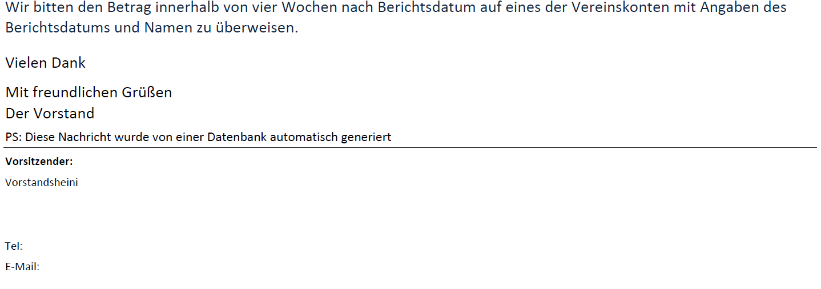
Team Fahrgeld Einnahmen / Einzahlungen
200 JS-Übersicht für das einzelne Teammitglied mit Details
201 JS-Übersicht für das einzelne Teammitglied ohne Details
Berichts-Ende, Einstellungen
unter „Basisdaten-Eingabe
Berichts-Ende, Einstellungen
unter „Basisdaten-Eingabe
Fahrassistent_Kasse / Zone_Statistik
Wer Schreibfehler findet darf sie auch behalten!

Slide 12
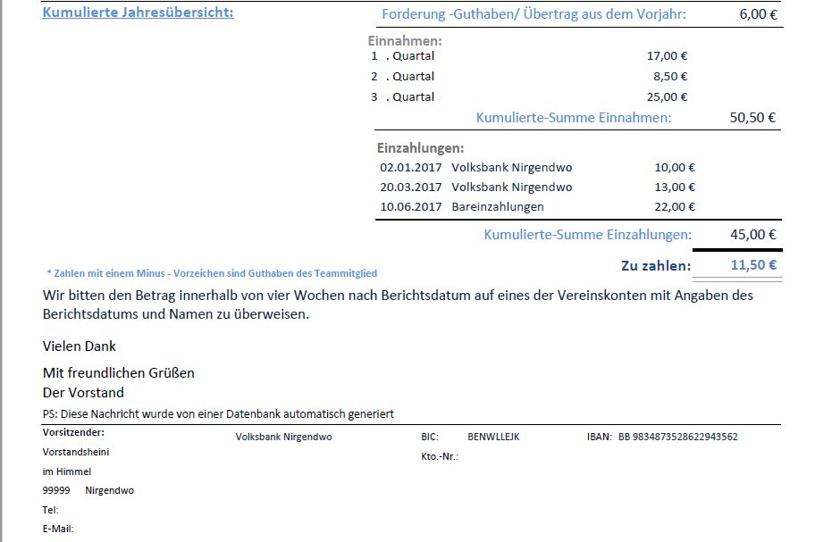
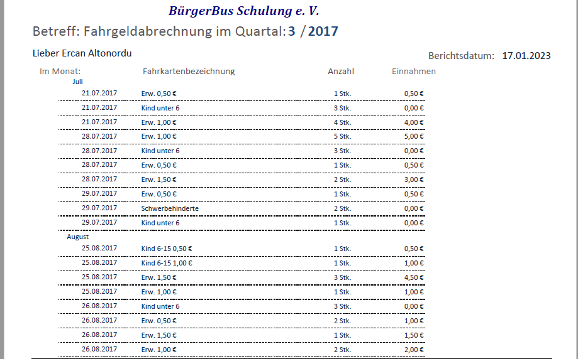
Team Fahrgeld Einnahmen / Einzahlungen
203 QS Quartals-Übersicht für das einzelne Teammitglied mit Quartals-Details
Berichts-Ende
Fahrassistent_Kasse / Zone_Statistik
Wer Schreibfehler findet darf sie auch behalten!

Slide 13
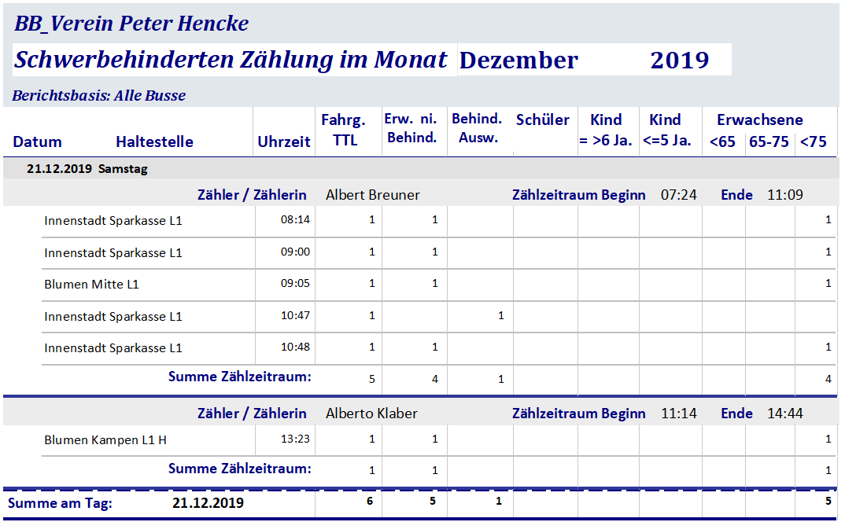
buerger_bus_statistiken.csv
An- und Abmelde Verfahren / Schwerbehinderten-Bericht
Teammitglied
Zählbeginn
Route gestartet (Fahrer: Albert Breuner) Tour Montag-Freitag 21.12.2019 07:24:31
Albert Breuner Innenstadt Sparkasse L1 21.12.2019 08:14:36 Erw. 1,00 €
Albert Breuner Innenstadt Sparkasse L1 21.12.2019 09:00:36 Erw. 1,00 €
Albert Breuner Blumen Mitte L1 21.12.2019 09:05:19 Erw. 1,00 €
Albert Breuner Innenstadt Sparkasse L1 21.12.2019 10:47:55 Schwerbehinderte
Albert Breuner Innenstadt Sparkasse L1 21.12.2019 10:48:05 Erw. 1,00 €
Route beendet (Fahrer: Albert Breuner) Tour Montag-Freitag 21.12.2019 11:09:31
Zählende
Fahrassistent_Zone / Kasse_Statistik
Wer Schreibfehler findet darf sie auch behalten!

Slide 14


buerger_bus_protokoll.csv
GPS-Radius ca. 50m
Im Dorfe
Ankunft-Zeit | 9:10:10
Abfahrt-Zeit | 9:10:18
Standzeit
Fahrplan-Zeit | 9:09:00
Fahrplanabweichungs-Zeit
Fahrassistent_Zone / Kasse_Statistik
Wer Schreibfehler findet darf sie auch behalten!

Slide 15
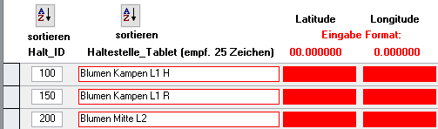
Haltestellen-ID (Halt_ID)
Halt-ID Vergabe warum?
* Schnelle Identifizierung der Haltestelle im Auswahlfenster
* Sicherstellung der gleichen Schreibweise beim Fahrplan und Routen
* Sortierungs-Kriterium bei den Fahrplan-Abweichungs-Berichten
Halt-ID Vergabe-Vorschläge:
* Haltestellen-Nummernkreis nach Linien und Hintour und Rücktour
100 – 149 Linie 1 Hintour / 150 – 199 Linie 1 Rücktour
* Haltestellen-Nummern in der Abfolge der Haltestellen-Anfahrt
Halt-ID Vergabe-Regeln:
* Haltestellen-Nummern darf nicht für „Aktive-Haltestellen“ doppelt vergeben werden
* Haltestellen-Nummern können wieder verwendet werden
* Haltestellen-(Zeilen) sollten bzw. können nicht gelöscht werden!!!!!!
Fahrassistent_Zone / Kasse_Statistik
Wer Schreibfehler findet darf sie auch behalten!

Slide 16
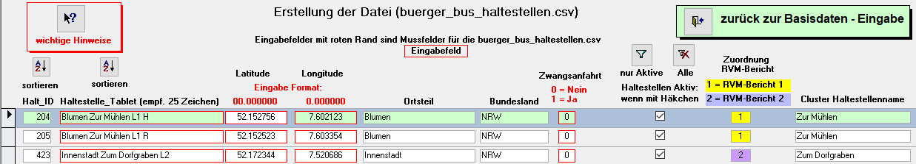
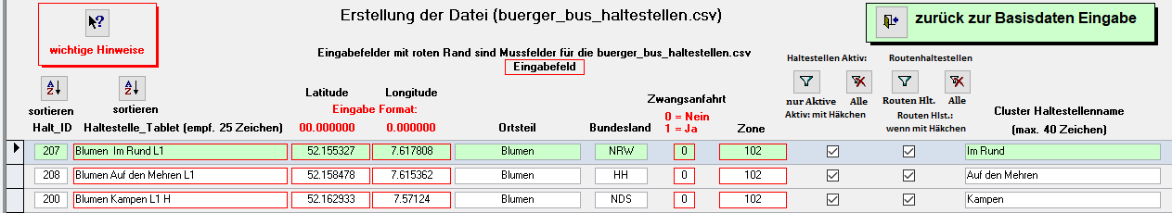
Haltestellen-Stammdaten RVM / FZS
RVM-Version
FZS-Version
Fahrassistent_Zone / Kasse_Statistik
Wer Schreibfehler findet darf sie auch behalten!

Slide 17
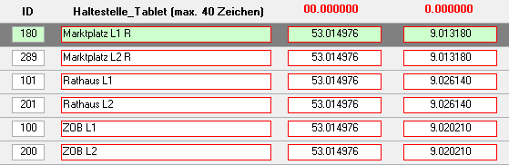
Haltestellen-Bezeichnung
Maktplatz
ZOB
Rathaus
53.014976
09.013180
53.014976
09.020210
53.014976
09.026140
Marktplatz L1 R
ZOB L1
Rathaus L1
Marktplatz L2 R
ZOB L2
Rathaus L2
Fahrassistent_Zone / Kasse_Statistik
Wer Schreibfehler findet darf sie auch behalten!

Slide 18

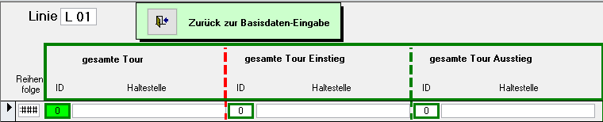
Linien Haltestellen Verknüpfung
Maktplatz
ZOB
Rathaus
Marktplatz L1 R
ZOB L1
Rathaus L1
Marktplatz L2 R
ZOB L2
Rathaus L2
Linienwechsel
L 1
L 1
ZOB L1
Rathaus L1
ZOB L1
ZOB L1
Rathaus L1
1
ZOB L1
1
Rathaus L1
Rathaus L1
Rathaus L1
2
Rathaus L1
2
Marktplatz L1 R
Marktplatz L1 R
1
Marktplatz L1 R
Marktplatz L1 R
1
Marktplatz L1 R
ZOB L2
Marktplatz L1 R
ZOB L2
9
ZOB L2
9
L 2
L 2
L 2
ZOB L2
Rathaus L2
ZOB L2
ZOB L2
1
ZOB L2
1
ZOB L2
Rathaus L2
Rathaus L2
2
Rathaus L2
2
Rathaus L2
Marktplatz L2 R
1
Marktplatz L2 R
Marktplatz L2
1
Marktplatz L2 R
Marktplatz L2
9
ZOB L1
ZOB L1
9
Fahrassistent_Zone / Kasse_Statistik
Wer Schreibfehler findet darf sie auch behalten!

Slide 19
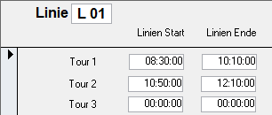
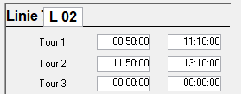
Linien Einsatzzeiten
Maktplatz
ZOB
Rathaus
Marktplatz L1 R
ZOB L1
09:00 Uhr
Rathaus L1
Marktplatz L2 R
ZOB L2
Rathaus L2
10:56 Uhr
10:00 Uhr
Linienwechsel
Umlaufzeiten L1
Umlaufzeiten L2
09:00 Uhr
bis
10:00 Uhr
10:00 Uhr
bis
11:00 Uhr
11:00 Uhr
bis
12:00 Uhr
12:00 Uhr
bis
13:00 Uhr
spreizen
spreizen
Fahrassistent_Zone / Kasse_Statistik
Wer Schreibfehler findet darf sie auch behalten!

Slide 20
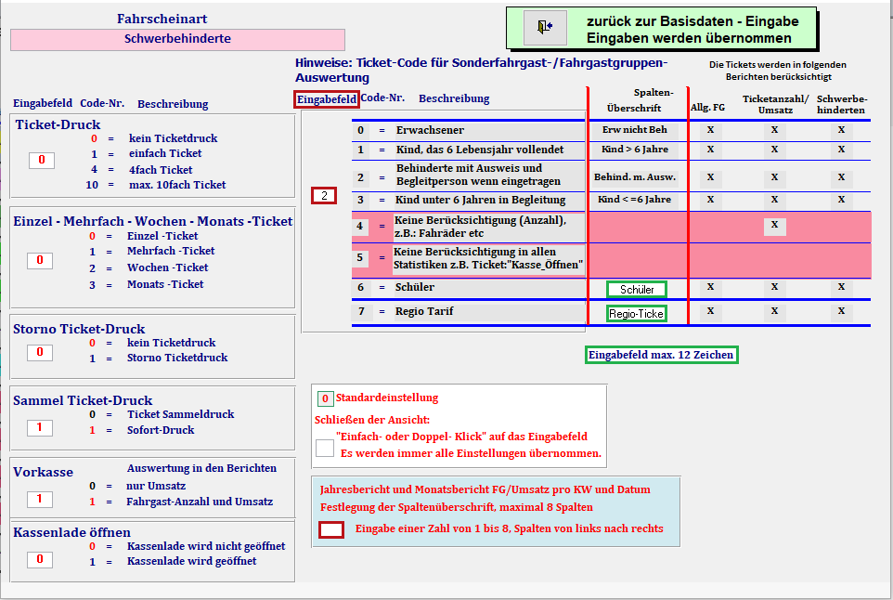
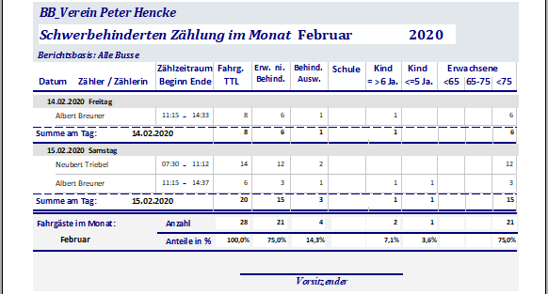
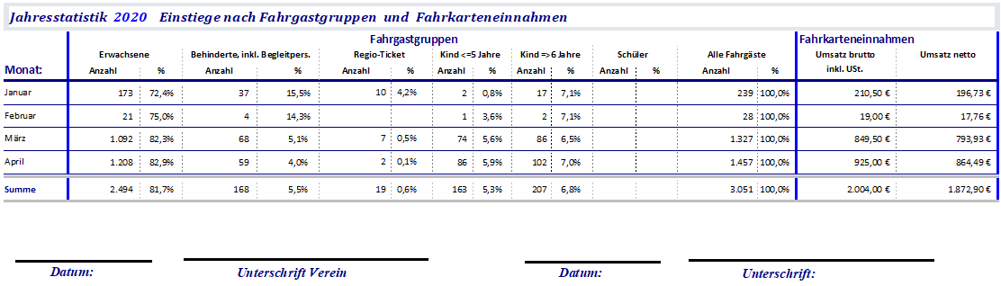
Ticket-Code Funktion
Auszug aus : MS Bericht 23 Schwerbehinderten-Report“.
Auszug aus : JS Bericht 8 Fahrgastgruppen / Fahrgeldeinnahmen “.
Auszug aus „Weitere Eingaben“.
Ticket-Code für Sonderfahrgast-Berichte
Ticket-Code: 0 2 6 1 3
Ticket-Code: 0 2 6 3 1 7
APP-Stammdaten-Einstellungen
Fahrassistent_Zone / Kasse_Statistik
Wer Schreibfehler findet darf sie auch behalten!

Slide 21
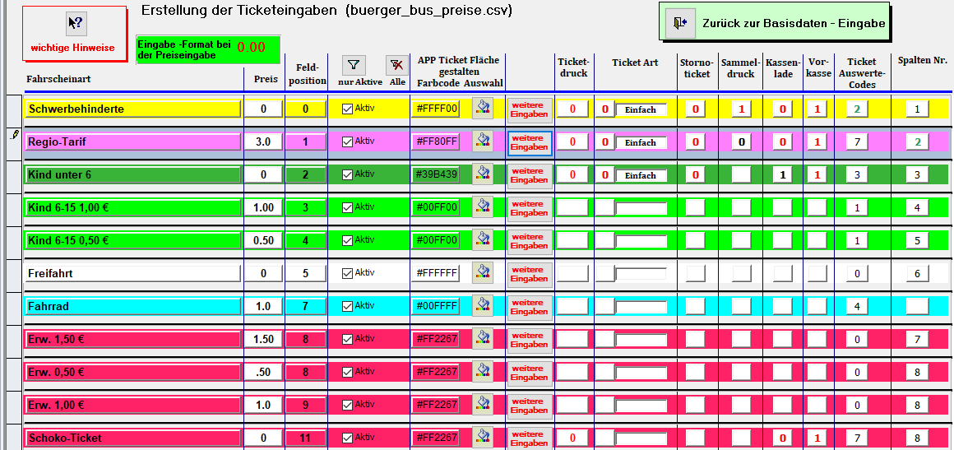
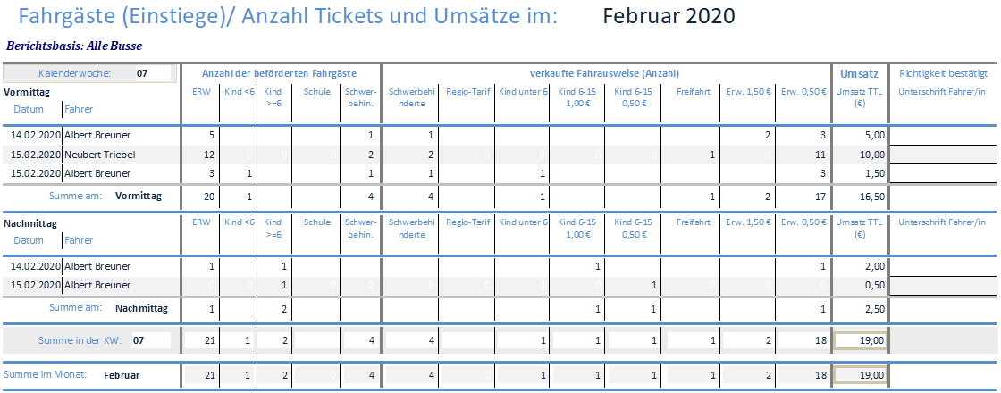
Spalten – Nr Funktion
Auszug “Fahr –karten und –preise“
Bericht “19a JS/ 27 MS Fahrgäste / Anzahl Tickets /Umsatz“. Nur FKS Std, 4 Linien, 8 Linien, FZS.
Ticket code
Spalten Nr.
0 3 1 7 2 1 2 3 4 5 6 7 8
Fahrassistent_Zone / Kasse_Statistik
Wer Schreibfehler findet darf sie auch behalten!

Slide 22
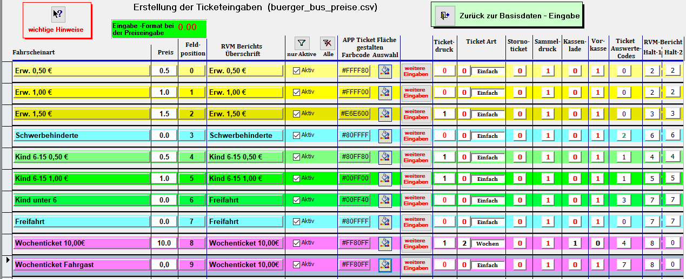
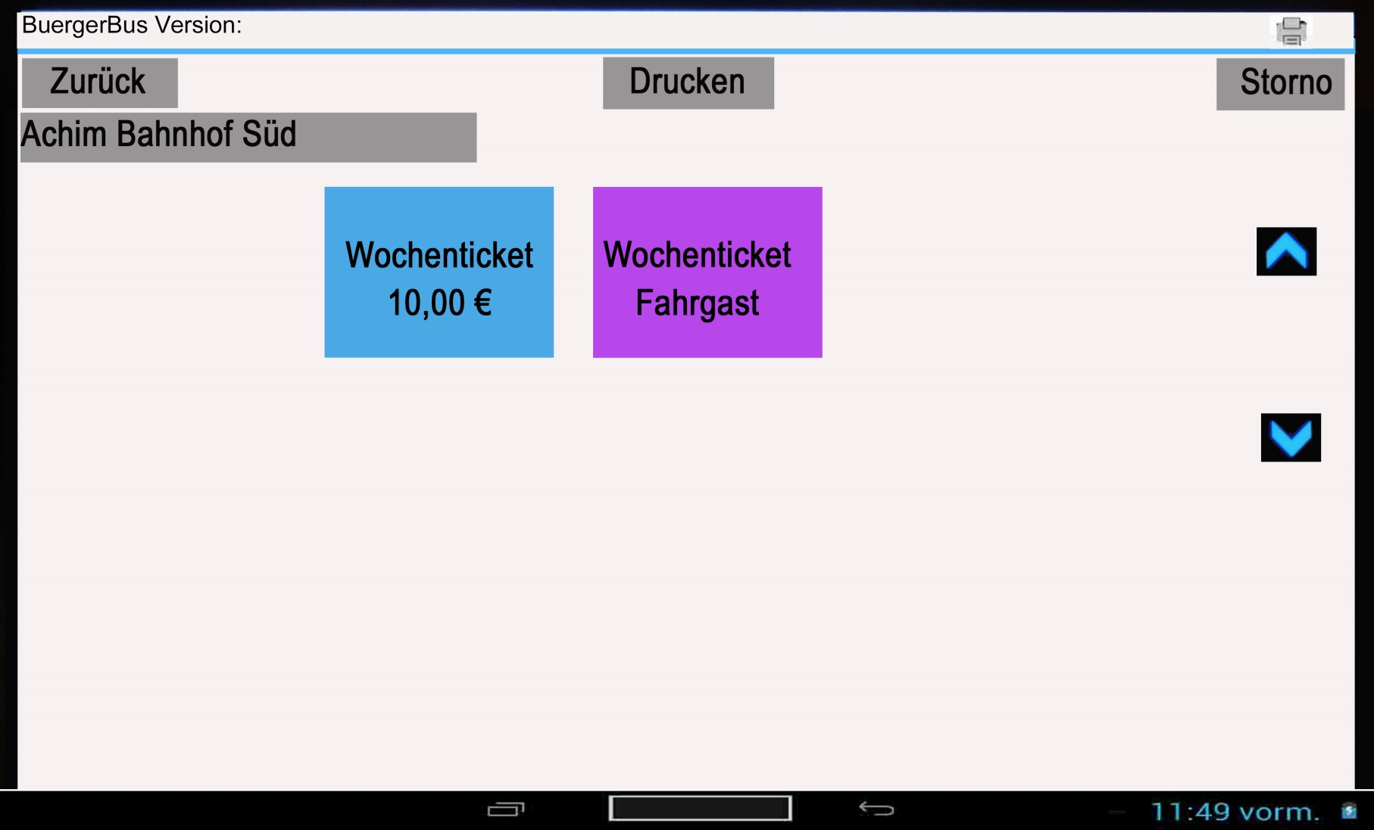
Fahrkarten-Stammdaten RVM
Vorkasse
Umsatz/FG 0 1
Spalten Nr.: 8 8
Ticket-Preis: : 10.00 € 0.00 €
Für die RVM Berichte ist die Kilometereingabe beim Ein-Ausbuchen notwendig!
Fahrassistent_Zone / Kasse_Statistik
Wer Schreibfehler findet darf sie auch behalten!

Slide 23
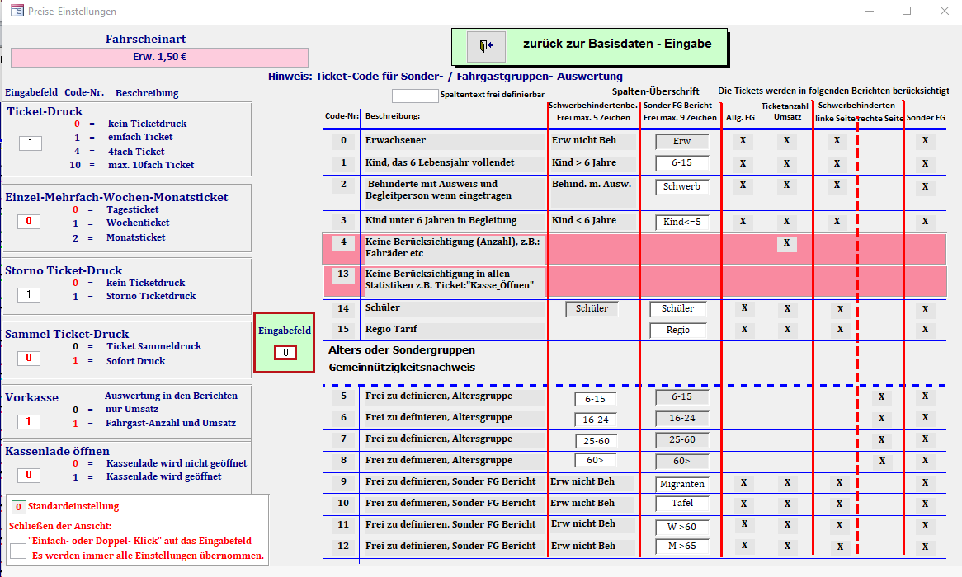
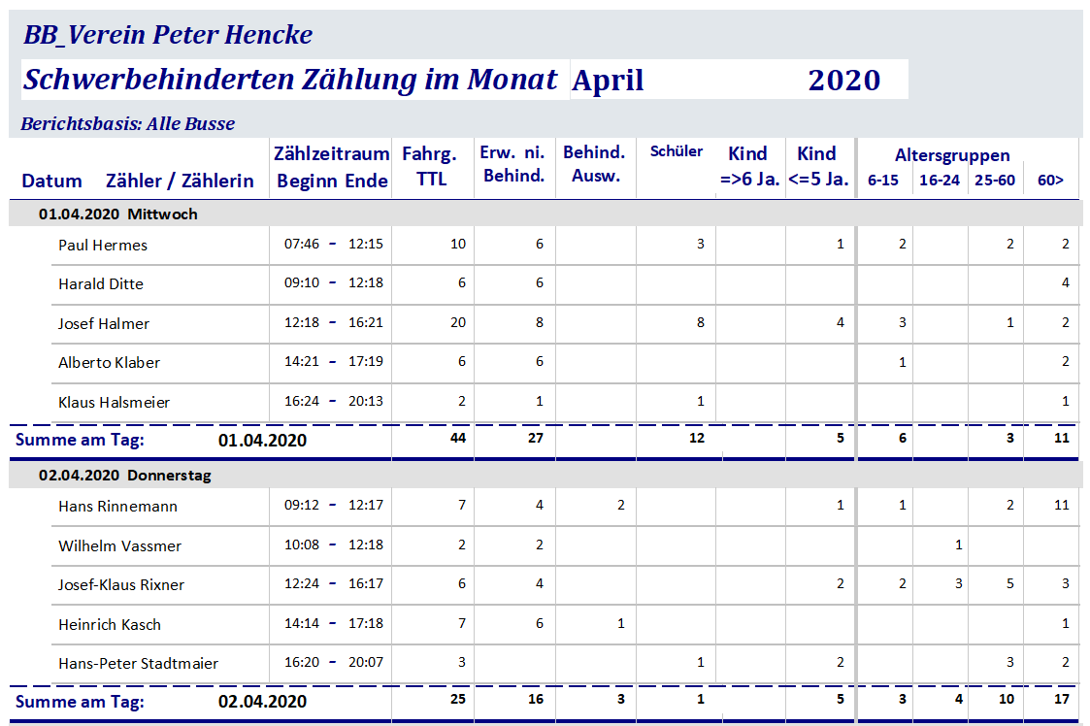
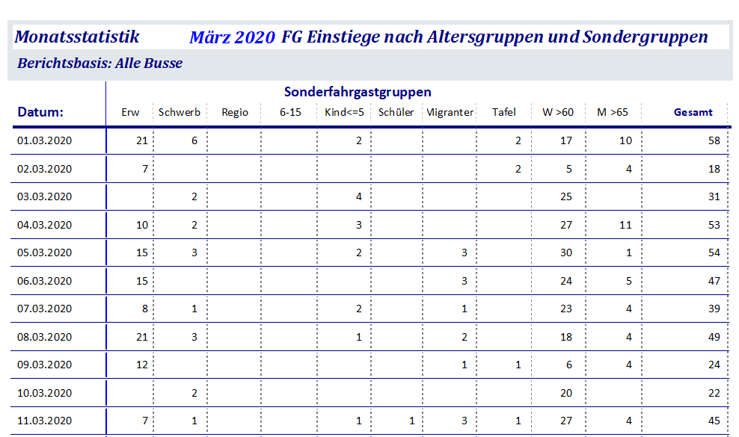
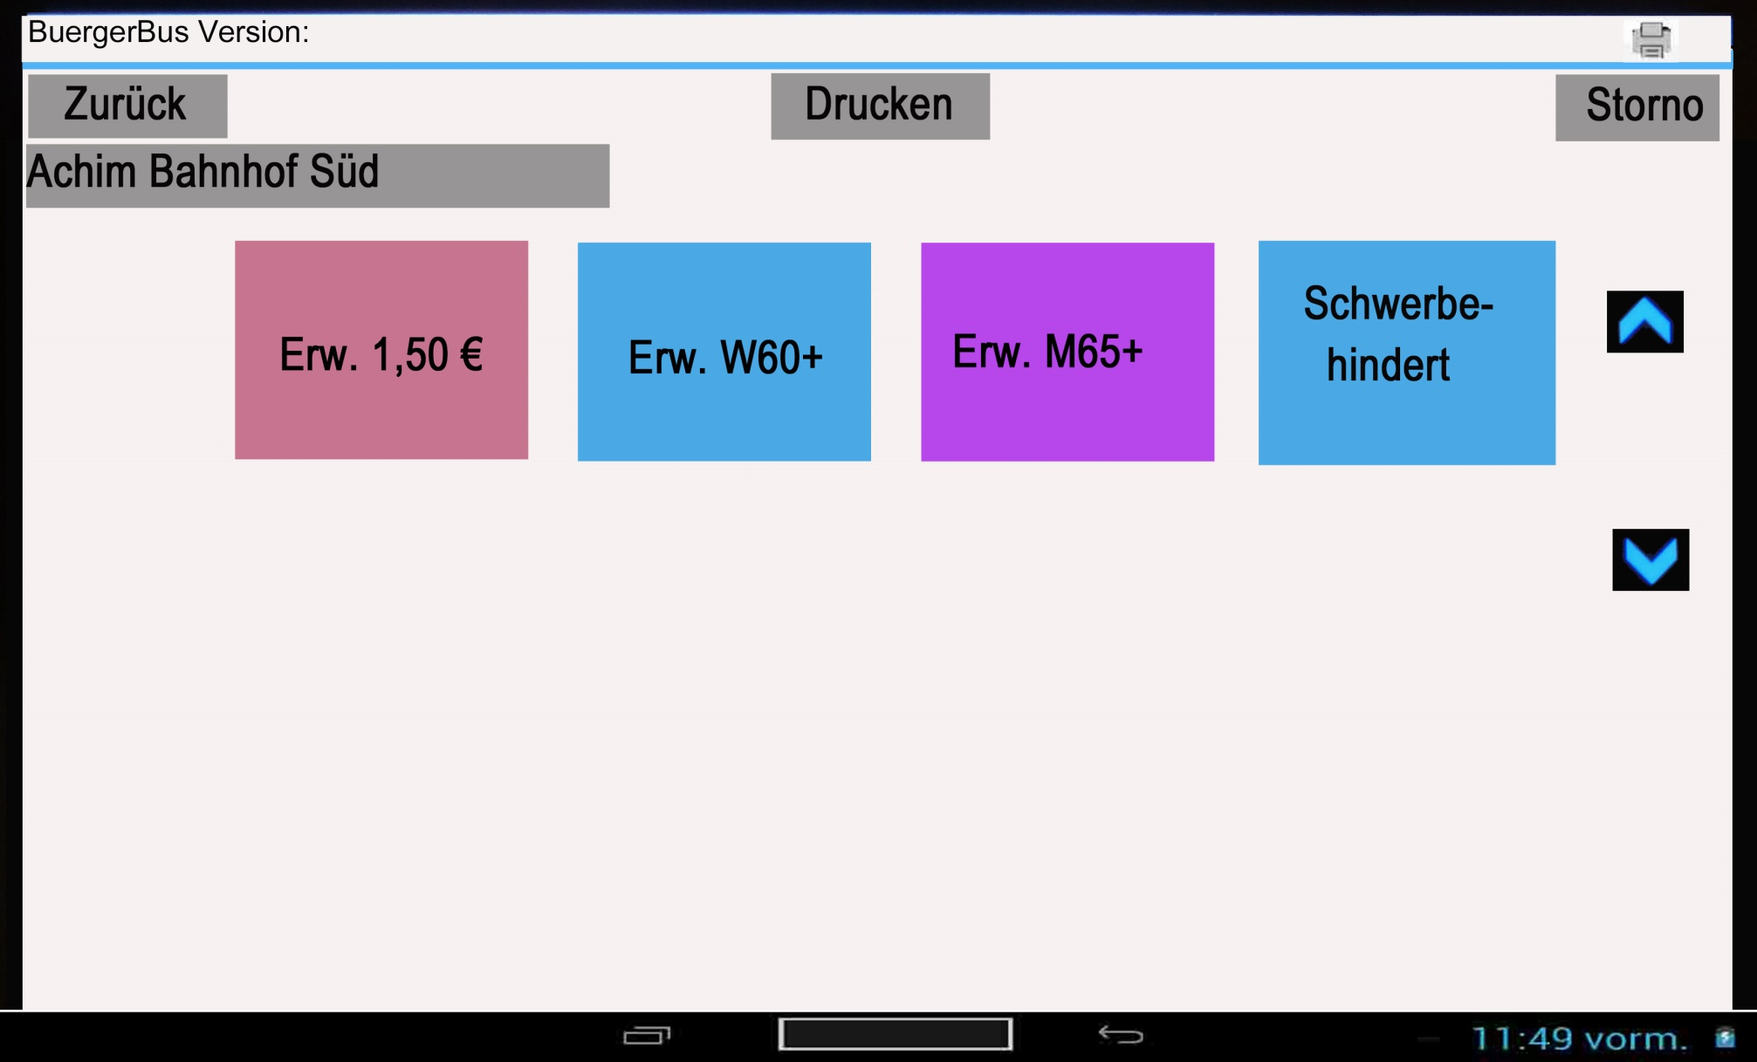
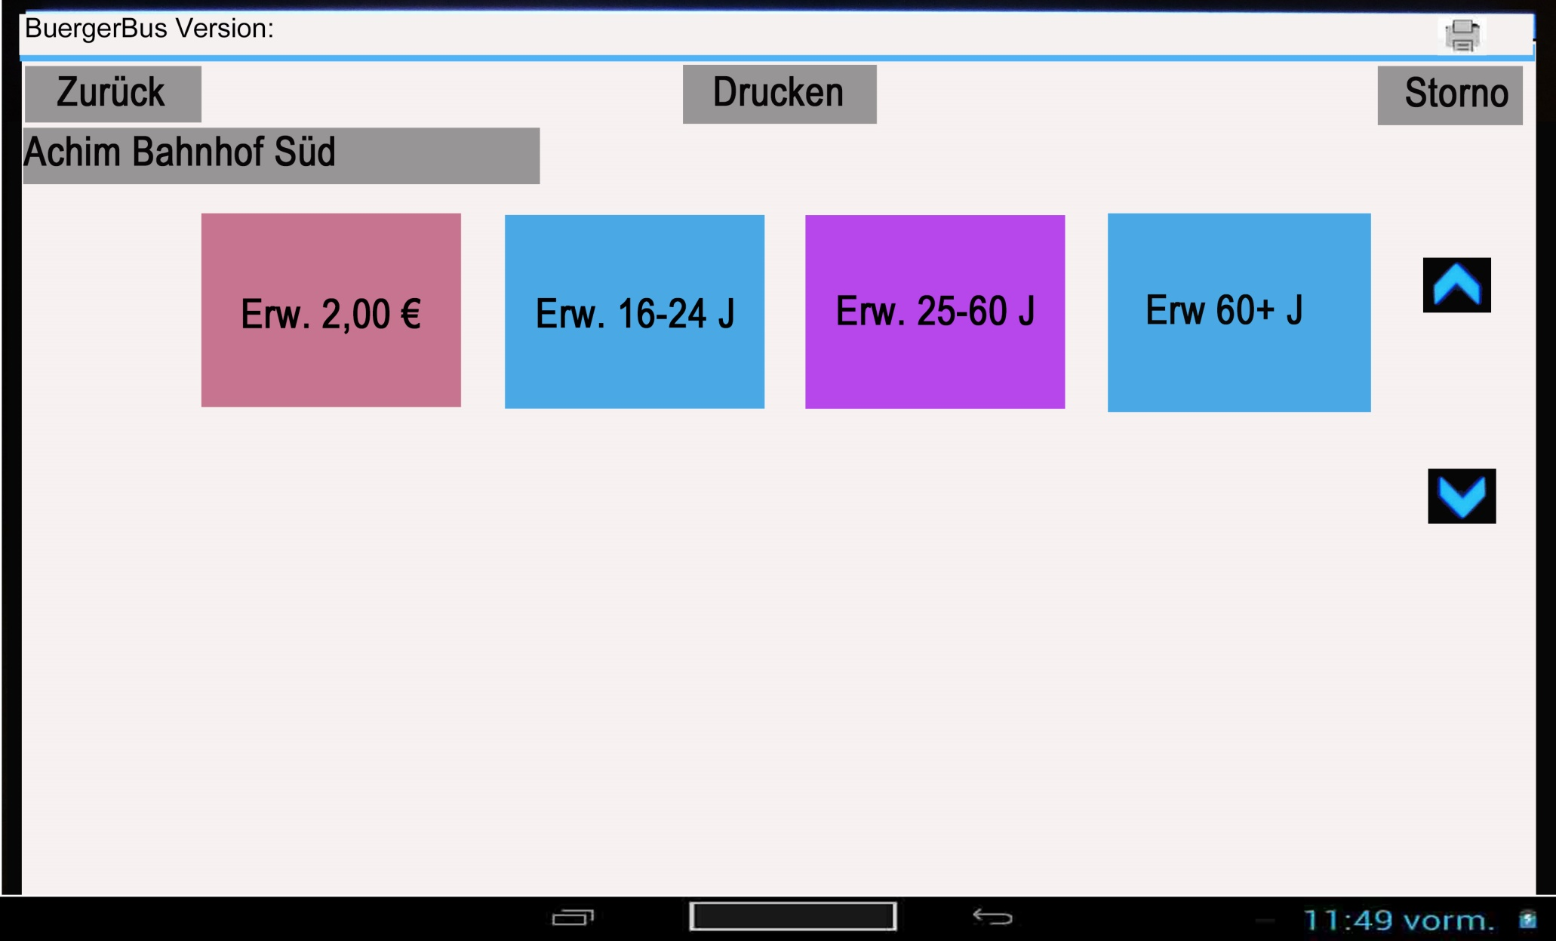
Fahrkarten-Stammdaten GMN
Bericht „23 MS Schwerbehinderten Report
Bericht „25 MS Sonderfahrgäste
Ticket Code: 0 2 14 1 3 5 6 7 8
Ticket Code: 0 2 15 1 3 14 9 10 11 12
Ticket-Code: 0 11 11 12
Ticket-Code: 0 6 7 8
Vorkasse
FG /Umsatz: : 1 1 1 1
Vorkasse
FG /Umsatz: : 0 1 1 1
Ticket-Preis: 1.50 € 0.50 € 0.50 € 0.00 €
Ticket-Preis: : 2.00 € 0.00 € 0.00 € 0.00 €
Fahrassistent_Zone / Kasse_Statistik
Wer Schreibfehler findet darf sie auch behalten!

Slide 24
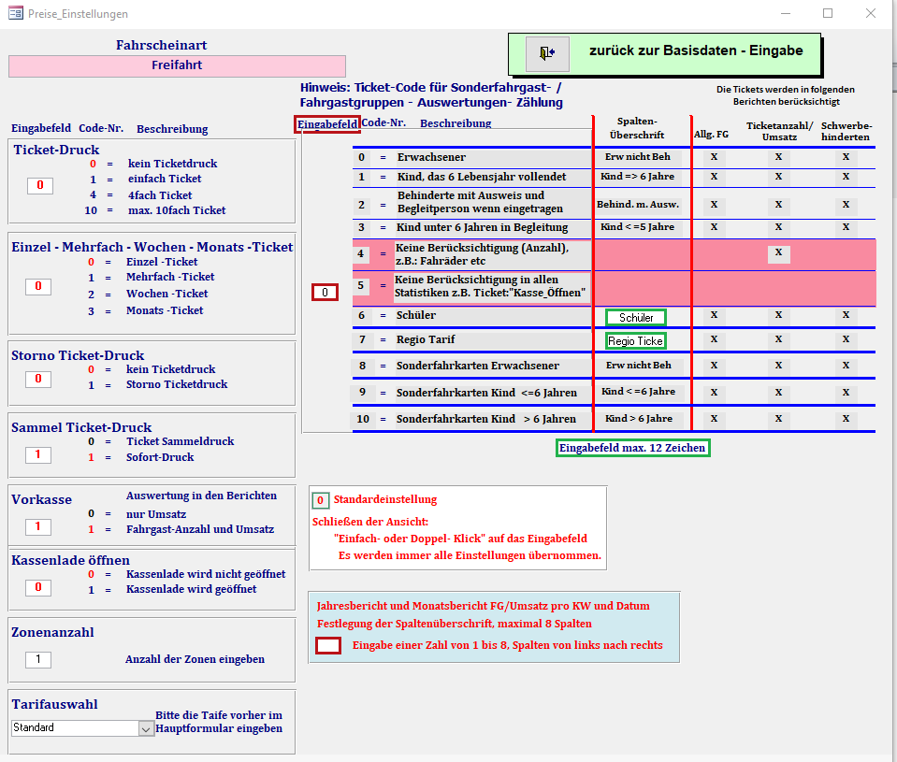
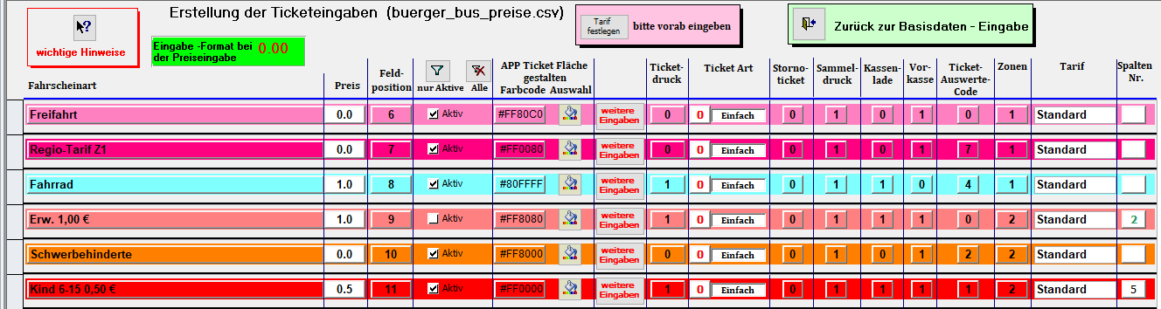
Fahrkarten-Stammdaten FZS
Fahrassistent_Zone / Kasse_Statistik
Wer Schreibfehler findet darf sie auch behalten!

Slide 25
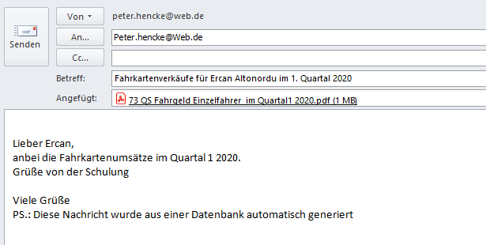
E-Mail-Versandt Teamabrechnung
Fahrassistent_Zone / Kasse_Statistik
Wer Schreibfehler findet darf sie auch behalten!

Slide 26

Schulung Access DB FKS / FZS
Fragen oder Probleme mit der DB?
Ich helfe immer gerne!
Bitte eine Mail an - peter.hencke(AT)web.de -
Mit folgende Informationen:
* Verwendete DB Version.
* Beschreibung des Problems / Frage formulieren.
* Ggfls die Berichts-Nummer / kpl. Back_up zusenden.
Ich bedanke mich für die Aufmerksamkeit
Ich bemühe mich zeitnah zu helfen.
Am Ende würde ich mich über eine abschließende Rückmeldungen freuen.
Gute Heimreise
Fahrassistent_Zone / Kasse_Statistik
Wer Schreibfehler findet darf sie auch behalten!

